Slide 1

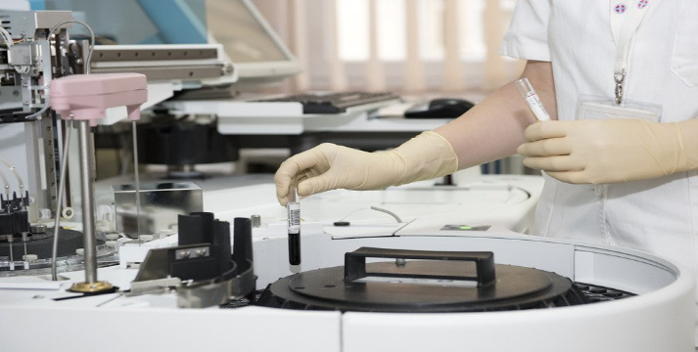

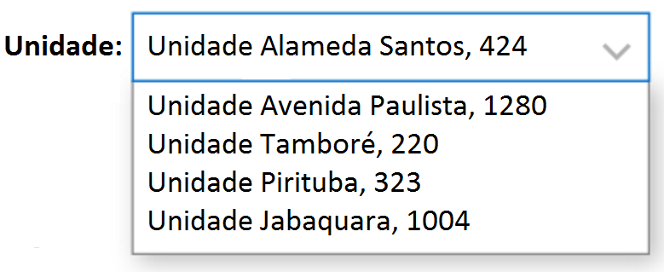
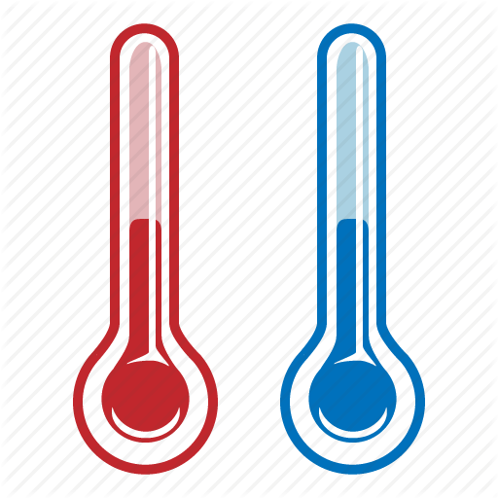
temperatura
.....
.....
15:00
15:00
Temperatura
16°
Usuário
Senha
Entrar
Umidade
Esqueceu seus dados de acesso?
48%
Obtenha ajuda para entrar
ou
Não tem uma conta? Cadastre-se

